Slide 1
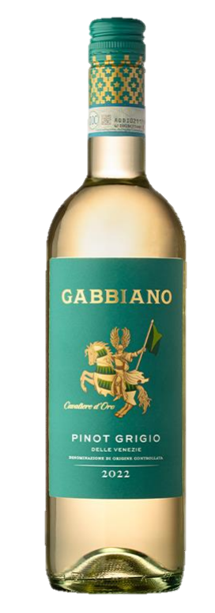

Castello di Gabbiano
Pinot Grigio
가비아노 피노그리지오
REGION D.O.C. Delle Venezie, Veneto, Italy
TYPE White
ALCOHOL 11.0%
VARIETY 92% Pinot Grigio 8% Chardonnay
AWARD James Suckling 90pts
WINE MAKING 포도의 밝고 신선한 풍미를 보존하기 위해 저온발효. 선별한 효모를 사용하여 풍미와 질감 강화. 최종 블랜딩 단계에서 샤르도네를 추가해 더욱 풍부한 색상과 질감
TASTING NOTE 연한 노란색에 녹색 하이라이트가 있으며, 신선한 감귤, 청사과, 오렌지 블로섬, 열대 과일, 꽃 향기가 느껴진다. 신선한 열대과일의 맛과 아몬드과 같은 견과류의 향의 조화가 좋은 중간정도의 바디를 가진 개성있는 피노그리지오 와인이다. 권장 서빙 온도 : 14°C
PAIRING FOOD 크림 머쉬룸 파스타, 구운 닭고기, 생선 요리, 숙성 치즈
COMMENT
토스카나의 심장부에 자리 잡은 이 역사적인 와이너리는 기원 1124년으로 거슬러 올라가는 유구한 전통을 자랑하며, 14세기부터 와인 생산의 역사를 이어오고 있습니다. 한때 명문 바르디(Bardi)와 소데리니(Soderini) 가문이 소유했던 이곳은 프랑스 건축 양식과 중세 요새를 본떠 지어진 성을 자랑합니다. 진흙과 석회질이 풍부한 토양에서 자라는 성의 포도밭은 전통과 현대의 혁신을 결합하는 이들의 품질에 대한 헌신을 반영합니다. 모든 포도는 정밀하게 관리되어 고르게 익으며, 뛰어난 와인을 만들어냅니다. 정교하게 복원된 고대 아치형 지하 저장고에서는 와인이 완벽하게 숙성됩니다. 역사와 전통, 혁신이 조화롭게 어우러진 와인을 한 병 한 병에서 경험해보세요.
ACIDITY
SWEETNESS
BODY
FINISH

